Slide 1




Vin BOOT
EduCAMP 2025
Фаховий модуль
Актуальні тенденції та можливості організації освітнього процесу з хімії у 2025/2026 навчальному році
Альона Дідик
директор КУ «ЦПРПП ВМР»
(067) 8586159
didyk@galaxy.vn.ua

Slide 2
Що ви отримаєте сьогодні?
Цей захід ретельно спланований, щоб забезпечити вам максимальну користь та надати практичні інструменти для вашої щоденної роботи. Ми віримо, що після завершення нашої зустрічі ви будете готові до нових викликів та зможете ефективніше реалізовувати освітній процес.
Впроваджувати ключові тенденції та оновлення у викладанні хімії
Застосовувати ефективні стратегії
та сучасні методики
Ви отримаєте глибоке розуміння останніх змін у навчальних програмах, державних стандартах та методичних рекомендаціях. Ми розглянемо, як ці оновлення впливають на зміст та організацію уроків хімії, і як ви можете ефективно інтегрувати їх у свою практику. Це допоможе вам залишатися в курсі подій та адаптувати свої підходи до нових вимог.
Ми обговоримо та продемонструємо низку інноваційних педагогічних стратегій та методик, які зроблять викладання хімії більш інтерактивним, проблемно-орієнтованим та практично значущим. Ви ознайомитеся з прийомами активного навчання, методами розвитку критичного мислення та креативності учнів, що сприятимуть їхній глибшій зацікавленості предметом.
Розробляти навчальний контент з урахуванням нових підходів
Співпрацювати з колегами для підвищення якості хімічної освіти
Ви отримаєте практичні поради щодо створення або адаптації навчальних матеріалів, тестів, завдань та проєктів, які відповідають принципам НУШ та сучасним вимогам. Ми зосередимося на тому, як розробити контент, що стимулює дослідницьку діяльність учнів, розвиває їхні компетентності та враховує індивідуальні особливості.
Цей захід надасть чудову можливість для нетворкінгу та обміну досвідом з колегами-хіміками. Ви зможете обговорити спільні виклики, поділитися власними напрацюваннями та отримати цінні поради від досвідчених педагогів. Спільна робота та взаємна підтримка є ключовими для постійного професійного зростання та підвищення якості освіти.

Slide 3





Наш план на сьогодні
Ми підготували насичену програму, що охоплює найважливіші аспекти організації освітнього процесу з хімії у 2025/2026 навчальному році. Кожен пункт є взаємопов'язаним і має на меті надати вам комплексне розуміння майбутніх змін та можливостей.
1. Нормативна база та НУШ 2025/2026
Ми почнемо з огляду ключових документів та змін, що визначатимуть викладання хімії в умовах Нової української школи. Розуміння нормативної бази є фундаментом для ефективної роботи.
2. Сучасне оцінювання навчальних досягнень
Далі ми зосередимося на інноваційних підходах до оцінювання, зокрема на формувальному оцінюванні, яке сприяє розвитку учнів та надає їм якісний зворотний зв'язок.
3. Цифрові інструменти в арсеналі вчителя
Ми розглянемо можливості використання сучасних цифрових технологій для збагачення уроків хімії, візуалізації складних процесів та підвищення мотивації учнів.
4. Проєктна діяльність у викладанні хімії
Цей блок буде присвячений практичному застосуванню знань через проєктну діяльність, що розвиває дослідницькі навички та вміння працювати в команді.
5. Діалог та обмін досвідом
Наприкінці ми відкриємо простір для вашого діалогу, запитань та обміну досвідом. Ваші інсайти та практичні кейси є надзвичайно цінними для всієї спільноти.

Slide 4
НУШ 2025/2026: Нові горизонти для хімії
Освіта у XXI столітті вимагає гнучкості та відповідності викликам часу, а також підготовки учнів до життя у швидкозмінному світі. Нова українська школа (НУШ) – це не просто чергова реформа, це глибинна зміна філософії навчання, де учень є центральною фігурою освітнього процесу. Це трансформація від традиційного запам'ятовування фактів до розвитку ключових компетентностей, які допоможуть учням успішно реалізуватися в житті та на ринку праці.
Для хімії, як фундаментальної природничої науки, НУШ відкриває унікальні можливості. Замість сухої теорії та запам'ятовування формул, ми можемо зосередитися на дослідницькій діяльності, експериментах та застосуванні хімічних знань у повсякденному житті. Це дозволяє зробити хімію більш зрозумілою, цікавою та мотивуючою для учнів. Основний акцент зміщується на формування наукового світогляду, розвиток критичного мислення, вміння аналізувати та синтезувати інформацію, а також вирішувати реальні проблеми за допомогою хімічних знань. НУШ також заохочує інтеграцію хімії з іншими предметами, такими як біологія, фізика, екологія, що сприяє формуванню цілісної картини світу у школярів.
Ми, вчителі хімії, є ключовими провідниками цих змін. Наша місія – не просто викласти матеріал, а й надихнути учнів на відкриття, розвинути їхню любопитність та показати, наскільки хімія є важливою та захопливою.

Slide 5
Що нового?
Для ефективної реалізації освітнього процесу з хімії у 2025/2026 навчальному році, критично важливо бути обізнаним з останніми змінами в нормативній базі. Ці зміни є фундаментом для всіх подальших інновацій та методичних підходів.
Оновлені Державні стандарти базової середньої освіти
Акцент на компетентнісний підхід та практичну спрямованість
Нові стандарти чіткіше окреслюють вимоги до результатів навчання з хімії, зосереджуючись не лише на знаннях, а й на формуванні вмінь, цінностей та ставлень. Вони передбачають більш гнучкий підхід до реалізації освітнього процесу, надаючи вчителям більше автономії у виборі методів та форм роботи.
Цей підхід передбачає, що учні повинні не просто запам'ятовувати інформацію, а й вміти її застосовувати в реальних життєвих ситуаціях. На уроках хімії це означає більше практичних робіт, розв'язання проблемних завдань, проведення експериментів та аналізу їхніх результатів.
Посилення інтеграції предметів
Особливості типових освітніх програм для 2025/2026 н.р.
НУШ заохочує міжпредметні зв'язки, зокрема інтеграцію хімії з біологією, фізикою, географією та екологією. Це допомагає учням бачити хімію не як ізольований предмет, а як частину цілісної картини світу, що сприяє формуванню системного мислення та розуміння глобальних проблем.
Типові освітні програми містять оновлений зміст та вимоги до навчальних результатів. Важливо ретельно вивчити ці програми, щоб зрозуміти, які зміни відбулися в розподілі годин, змісті тем та очікуваних результатах навчання. Це дозволить вам ефективно спланувати свою роботу на навчальний рік.

Slide 6
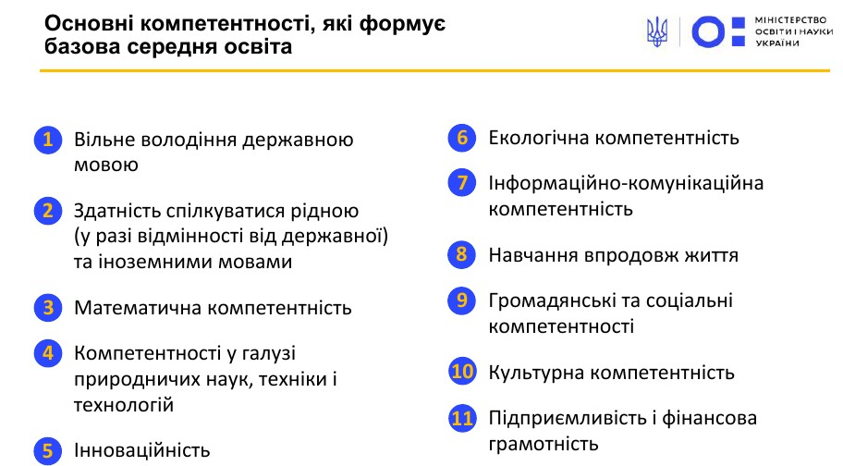
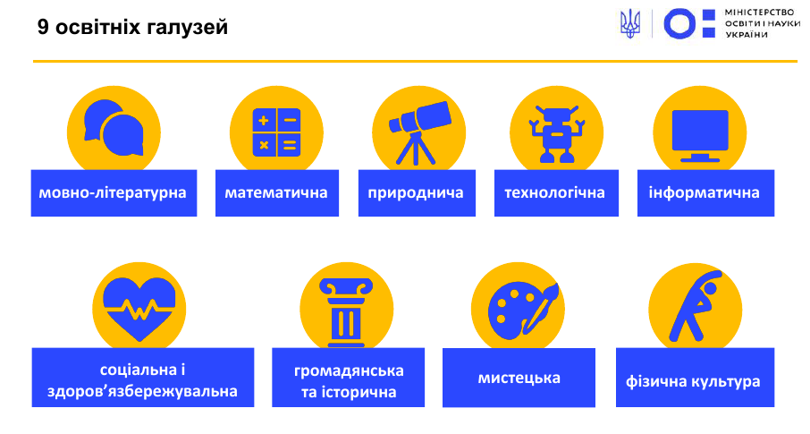
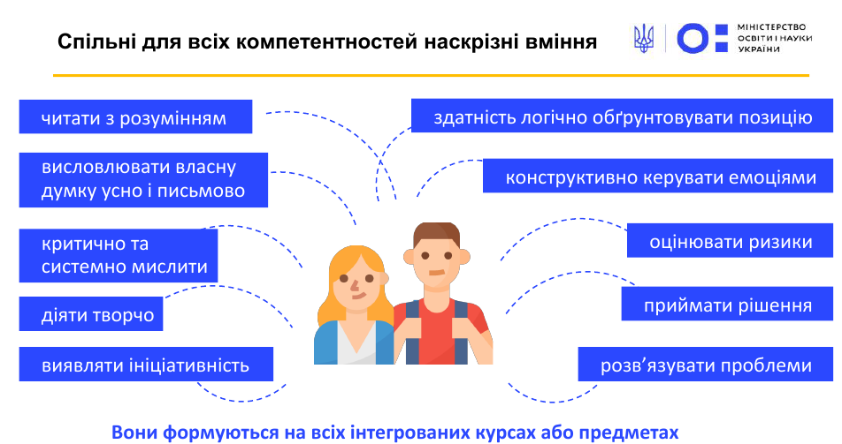
ДЕРЖАВНИЙ СТАНДАРТ
2 ЦИКЛИ НАВЧАННЯ
Адаптаційний 5-6 клас
Базового предметного
навчання 7-9 клас

Slide 7
Типовий навчальний план для 5-9 класів закладів загальної середньої освіти з навчанням українською мовою (нова )
Освітня галузь | Орієнтовний перелік предметів та галузевих інтегрованих курсів | Рекомендована кількість годин на тиждень у класах |  |  |  |  | Орієнтовний перелік міжгалузевих інтегрованих курсів
 |  | 5 | 6 | 7 | 8 | 9
Мовно- літературна |  |  |  |  |  |  | Міжгалузеві інтегровані курси* Робототехніка. 5-9 клас STEM. 5-9 клас Драматургія і театр. 5-9 клас Фізика та основи техніки. 7-9 клас Економіка і право. 9 клас Включаються до навчального плану освітньої програми за вибором закладу освіти у межах загальної кількості годин, визначених типовим навчальним планом *Кількість навчальних годин на вивчення міжгалузевих інтегрованих курсів визначає заклад освіти з урахуванням навчального
Математична
Природнича | Інтегрований курс «Пізнаємо природу»*/ Інтегрований курс «Довкілля»* | 2 | 2 | - | - | -
 | Біологія | - | - | 2,5 | 2,5 | 2,5
 | Географія | - | 2 | 2 | 2 | 1,5
 | Фізика | - | - | 2 | 2 | 3
 | Хімія | - | - | 1 | 2 | 2,5
 | Інтегрований курс* Природничі науки. 5-9 клас *До навчального плану освітньої програми за вибором закладу освіти включається або інтегрований курс «Пізнаємо природу» або інтегрований курс «Довкілля»
Додаткові години для вивчення предметів освітніх галузей, курсів за вибором, проведення індивідуальних консультацій та групових занять |  | 2 | 2 | 1 | 1 | 0,5
Гранично допустиме навчальне навантаження |  | 28 | 31 | 32 | 33 | 33

Slide 8









Модельні навчальні програми
Модельна навчальна програма
«Хімія. 7-9 класи»
Модельна навчальна програма
«Хімія. 7-9 класи»
для закладів загальної середньої освіти
(авт. Лашевська Г.А.)
для закладів загальної середньої
освіти
(авт. Григорович О.В. )
http://presentation-creation.ru/

Slide 9
Модельна навчальна програма «Хімія. 7–9 класи»
для закладів загальної середньої освіти
(авт. Лашевська Г. А.)
«Рекомендовано Міністерством освіти і науки України»
(наказ Міністерства освіти і науки України від 16 серпня 2023 року № 1001)
Орієнтовна послідовність тем за роками навчання така:
Клас | Зміст хімічного складника природничої освітньої галузі
7 | Здобуваємо і застосовуємо хімічні знання безпечно. Досліджуємо й моделюємо речовини, механічні суміші й системи речовин. Досліджуємо й класифікуємо речовини.
8 | Досліджуємо хімічні реакції. Досліджуємо й упорядковуємо хімічні елементи. Досліджуємо звязки між атомами й молекулами. Досліджуємо будову , властивості, застосування металів і сплавів.
9 | Досліджуємо кислі і лужні речовини, оксиди, нерозчинні гідроксиди як реагенти. Досліджуємо воду, солі, розчинення і кристалізацію. Досліджуємо органічні речовини. Проєктуємо особистий план успіху: карєра в хімії і хімія в карєрі.

Slide 10
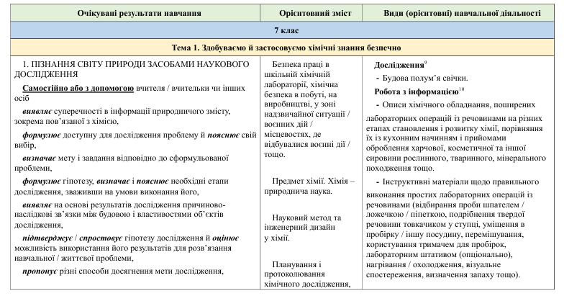
ФРАГМЕНТ ПРОГРАМИ

Slide 11
Модельна навчальна програма «Хімія. 7–9 класи»
для закладів загальної середньої освіти
(автор Григорович О. В.)
«Рекомендовано Міністерством освіти і науки України»
(наказ Міністерства освіти і науки України від 27.12.2023 № 1575)
Клас | Формування й розвиток умінь
7 | Тема 1. Хімія. Перші кроки (розвиток уміння безпечного хімічного експериментування). Тема 2. Від хімічних елементів до хімічних сполук. Тема 3. Досліджуємо речовини та суміші. Тема 4. Моделюємо фізичні та хімічні явища.
8 | Тема 1. Пізнаємо кількісні закони хімії. Тема 2. Досліджуємо гази довкілля. Тема 3. Досліджуємо будову атома. Тема 4. Досліджуємо будову речовини.
9 | Тема 1. Досліджуємо розчинність речовин і розчини. Тема 2. Досліджуємо хімічні реакції в розчинах. Тема 3. Досліджуємо органічні речовини. Тема 4. Узагальнюємо результати навчальної діяльності.

Slide 12
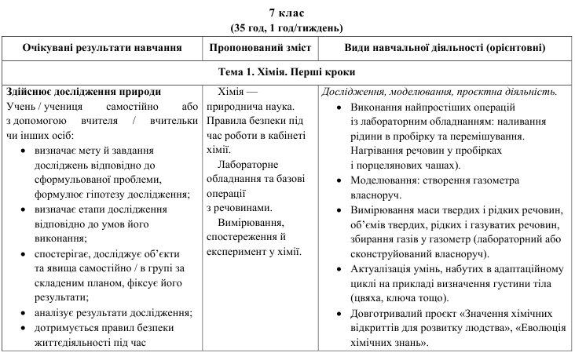
ФРАГМЕНТ ПРОГРАМИ

Slide 13
Орієнтовні критерії вибору МНП
Відповідність вимогам державного стандарту базової середньої освіти та концепції «Нова українська школа»;
можливості адаптації програми до особливостей учнів та умов навчання в конкретному закладі освіти;
спрямованість програми на розвиток критичного мислення, творчих здібностей;
наявність актуальної та достовірної інформації, що відповідає сучасним геополітичним та соціально-економічним реаліям, доступності та зрозумілості матеріалів програми для вчителя та учнів.
Також важливо враховувати особисті професійні компетенції вчителя та його особисті підходи до навчання.
Вибір програми повинен бути обґрунтованим та відповідати потребам та можливостям конкретної групи учнів та закладу освіти.

Slide 14
Адаптивність у модельних навчальних програмах природничої освітньої галузі означає здатність програми відповідати на потреби різних учнів, забезпечуючи їхню успішність у навчанні. Це може бути досягнуто шляхом включення різноманітних методів навчання, матеріалів та оцінювання, які вимагають потреби різних учнів. Наприклад, можна використовувати інтерактивні вправи, відеоуроки, ігри та інші цікаві матеріали, які сприяють залученню уваги та підвищенню мотивації учнів до навчання. Крім того, можна забезпечити можливість вибору рівня складності завдань або тем, які допоможуть врахувати індивідуальні особливості кожного учня.
Оцінювання може бути також адаптивним, де учні можуть продемонструвати свої знання різними способами, наприклад, за допомогою письмових відповідей, відеозаписів або проектів. Це дозволяє учням з іншими стилями навчання продемонструвати свої знання і отримувати зворотний зв'язок, що відповідає їхнім потребам та здібностям.
Таким чином, адаптивність у модельних навчальних програмах природничої освітньої галузі є важливою складною успішністю учнів і забезпечує їх якісну освіту.

Slide 15
Різноманітність організаційних форм навчання (видів діяльності). Основним видом діяльності під час опанування інтегрованого курсу автори всіх модельних навчальних програм пропонують активну пізнавальну діяльність здобувачів освіти: індивідуальну або групову під керівництвом вчителя або іншими особами. Саме діяльнісний підхід покладено в основу пізнавальної діяльності здобувачів освіти за будь-якою з рекомендованих модельних навчальних програм.
Усі програми мають перелік практичних досліджень, спостережень, проєктів, практико-орієнтованих завдань, які сприяють формуванню навичок інженерного мислення, розуміння навколишнього середовища та продуктивної взаємодії з ним, тобто за основу взято STEM-підхід.
Дидактична відкритість. Передбачає наявність базового дидактичного забезпечення, дидактичних матеріалів для здобувачів освіти та методичного супроводу для вчителів, включаючи відкриті інтернет- ресурси.
Системність є ключовою в модельних навчальних програмах природничої освітньої галузі, оскільки розуміння природи як складної системи та формування наукової картини світу є основою розуміння цілісності живої природи та взаємозв’язок з неживою природою. Саме розвиток системного мислення є основою формування успішної особистості.
Рівень готовності вчителя невід’ємно пов’язаний з розвитком адаптивності, тобто здатності адаптуватися до потреб здобувачів освіти, нової навчальної практики та здобутті нових професійних навичок, взаємодії з батьками. Адаптивність та належний розвиток професійних компетентностей вчителя відображається і на самоефективності педагогів та здобувачів освіти.

Slide 16
Методична обґрунтованість означає наявність наукових, педагогічних та психологічних підґрунть для вибору навчального матеріалу, методів та прийомів навчання, організації навчального процесу та оцінювання знань учнів. Правильно реалізована методична складова у модельних навчальних програмах природничої освітньої галузі гарантує якість та ефективність навчального процесу.
Методична обґрунтованість має включати такі компоненти.
1) Відповідність програм сучасним вимогам та стандартам освіти. Модельні навчальні програми повинні відповідати вимогам Державних стандартів і кваліфікаційних вимог, включати актуальні наукові та педагогічні досягнення та відображати потреби
ринку праці.
2) Розробку науково обґрунтованого підходу до навчання. Навчальний матеріал повинен бути обґрунтований науковими фактами та принципами. Методичні матеріали повинні мати чітку методику та послідовність кроків у навчальному процесі, що базуються на
педагогічних та психологічних аспектах.
3) Використання інноваційних технологій та методів навчання. Навчальна програма повинна передбачати використання інноваційних методик та технологій, що дозволяють ефективно та цікаво передавати знання учням. Такі методики можуть включати в себе використання відеоуроків, інтерактивних вправ, комп'ютерних програм, віртуальних лабораторій тощо.

Slide 17












Формуємо майбутнє: Ключові компетентності
У сучасному світі, що швидко змінюється, завдання вчителя хімії виходить далеко за межі простої передачі знань. Наше покликання – не лише навчити учнів хімічних формул та реакцій, а й розвинути комплексні навички, які допоможуть їм бути успішними, адаптивними та відповідальними громадянами у XXI столітті. Ці навички, відомі як ключові компетентності, є основою Нової української школи.
Формування цих компетентностей на уроках хімії означає перехід від пасивного засвоєння інформації до активної участі в навчальному процесі. Це вимагає від нас, вчителів, використання різноманітних інтерактивних методів, проблемно-орієнтованого навчання та заохочення учнів до самостійних досліджень. Кожна з цих компетентностей взаємопов'язана і посилює одна одну, формуючи цілісну особистість, готову до викликів майбутнього.
Критичне та системне мислення
Креативність та інноваційність
Учні вчаться аналізувати інформацію, розрізняти факти від думок, оцінювати достовірність джерел та формувати власні обґрунтовані висновки. У хімії це проявляється у вмінні аналізувати результати експериментів, виявляти закономірності та формулювати гіпотези.
Розвиток здатності генерувати нові ідеї, шукати нестандартні рішення проблем. Це може бути розробка власного хімічного експерименту, створення презентації або моделі, що пояснює складні хімічні процеси.
Екологічна грамотність
Вміння розв'язувати проблеми
Розуміння взаємозв'язку між хімічними процесами та навколишнім середовищем, усвідомлення важливості сталого розвитку та відповідального ставлення до природи. Обговорення екологічних проблем, пов'язаних з хімією.
Практичне застосування знань для подолання викликів. На уроках хімії це може бути розв'язання розрахункових задач, пошук способів утилізації відходів або розробка методів очищення води.
Цифрова компетентність
Комунікація та співпраця
Впевнене та критичне використання інформаційно-комунікаційних технологій. Для хімії це може бути робота з віртуальними лабораторіями, пошук наукової інформації в інтернеті, створення цифрових проєктів.
Здатність ефективно спілкуватися, працювати в команді, аргументувати свою позицію та слухати інших. Це важливий аспект під час групових проєктів, лабораторних робіт та дискусій.

Slide 18
Оцінювання в НУШ: Від контролю до розвитку
Оцінювання є невід'ємною частиною освітнього процесу, яка в Новій українській школі зазнає суттєвих змін. Якщо раніше оцінювання часто сприймалося переважно як інструмент контролю знань, то в НУШ воно набуває нової ролі – стимулювання навчання, сприяння розвитку кожного учня та надання якісного зворотного зв'язку.
Це означає перехід від суто підсумкового оцінювання, яке фіксує лише кінцевий результат, до формувального оцінювання. Формувальне оцінювання фокусується на процесі навчання, допомагаючи вчителю та учню зрозуміти, наскільки ефективним є навчання, які є сильні сторони та які аспекти потребують доопрацювання. Це дозволяє вчасно коригувати освітній процес, надавати індивідуальну підтримку та розвивати саморегуляцію учнів. Замість того, щоб бути лише суддею, вчитель стає наставником, який допомагає учням досягати успіху.
Такий підхід до оцінювання сприяє підвищенню мотивації учнів, оскільки вони бачать, що їхні зусилля та прогрес цінуються, а помилки розглядаються як можливості для навчання, а не лише як невдачі. Це створює більш позитивну та підтримуючу атмосферу в класі, де учні не бояться ризикувати, експериментувати та висловлювати свої думки. У хімії це особливо важливо, адже розуміння складних концепцій часто вимагає багаторазових спроб та коригувань.

Slide 19

Зворотний зв'язок, що надихає
Формувальне оцінювання є одним з найбільш потужних інструментів для стимулювання навчання та розвитку учнів у Новій українській школі. Воно допомагає учням краще розуміти свої сильні сторони та зони росту, а вчителям – адаптувати навчання до індивідуальних потреб. Ключовим елементом формувального оцінювання є якісний зворотний зв'язок.
Принципи формувального оцінювання:
Зворотний зв'язок: Це не просто оцінка, а конкретна, своєчасна та орієнтована на розвиток інформація про те, що учень зробив добре, що потребує покращення, і як саме це покращити. На уроках хімії це може бути коментар до лабораторної роботи, який пояснює, чому експеримент не вдався, та надає рекомендації щодо подальших дій.
Самооцінювання та взаємооцінювання: Залучення учнів до аналізу власного прогресу та робіт однолітків. Це розвиває їхнє критичне мислення, відповідальність та вміння об'єктивно оцінювати результати. Учні можуть використовувати чек-листи для оцінки своїх проєктів або обговорювати результати розв'язання задач у парах.
Критеріальний підхід: Використання чітких та зрозумілих критеріїв оцінювання для кожного завдання. Учні повинні знати, за що їх оцінюють, що дозволяє їм зосередитися на досягненні конкретних результатів. Наприклад, для оцінки хімічного експерименту можна визначити критерії: дотримання правил безпеки, точність вимірювань, правильність спостережень, логічність висновків.

Slide 20
Практичні методи
Застосування формувального оцінювання на уроках хімії вимагає використання різноманітних інструментів, які дозволяють надавати ефективний зворотний зв'язок, залучати учнів до процесу оцінювання та відстежувати їхній прогрес. Ось деякі з найбільш ефективних методів:
Рубрики та чек-листи: Це деталізовані інструменти для оцінки практичних робіт, проєктів, усних виступів або будь-яких інших завдань. Рубрика містить критерії оцінювання та рівні досягнення кожного критерію (наприклад, "відмінно", "добре", "задовільно", "потребує покращення") з описом того, що означає кожен рівень. Чек-лист – це простіший список пунктів, які мають бути виконані або які необхідно перевірити. Наприклад, для лабораторної роботи з хімії чек-лист може містити пункти: "використано правильне обладнання", "дотримано техніки безпеки", "точно виміряно реагенти", "записано спостереження", "сформульовано висновок". Це допомагає учням чітко розуміти очікування та самостійно перевіряти свою роботу.
Коментарі до робіт: Замість сухої оцінки ("добре", "задовільно"), надавайте детальний письмовий або усний зворотний зв'язок. Пояснюйте, що було зроблено правильно, де були допущені помилки, і як можна покращити результат. Наприклад, замість "Помилка в рівнянні" напишіть: "Зверніть увагу на коефіцієнти перед реагентами в рівнянні; перевірте баланс атомів заліза". Такий підхід допомагає учням вчитися на своїх помилках.
Діагностичні тести: Проводьте короткі тести на початку нової теми або розділу, щоб виявити попередні знання учнів та можливі прогалини. Це дозволяє адаптувати викладання до актуального рівня класу, зосередитися на проблемних питаннях та уникнути повторення вже засвоєного матеріалу. Наприклад, перед вивченням теми "Кислоти" можна провести тест на розуміння базових понять про pH або прості хімічні формули.
Навчальні портфоліо: Це систематизована збірка кращих робіт учнів, проєктів, есе, звітів з лабораторних робіт, самооцінок та інших матеріалів протягом певного періоду. Портфоліо дозволяє учням відстежувати власний прогрес, бачити, як змінюються їхні знання та навички, а також аналізувати свої досягнення. Для вчителя це дає можливість побачити цілісну картину розвитку учня.
Бесіди та спостереження: Індивідуальні або групові бесіди з учнями під час уроку, під час практичних робіт або після їхнього завершення. Спостерігайте за їхньою роботою, активністю в обговореннях, вмінням працювати в команді та вирішувати проблеми. Це дозволяє вчителю отримати глибоке розуміння того, як учні засвоюють матеріал, які труднощі у них виникають, та надати негайний, цільовий зворотний зв'язок.

Slide 21
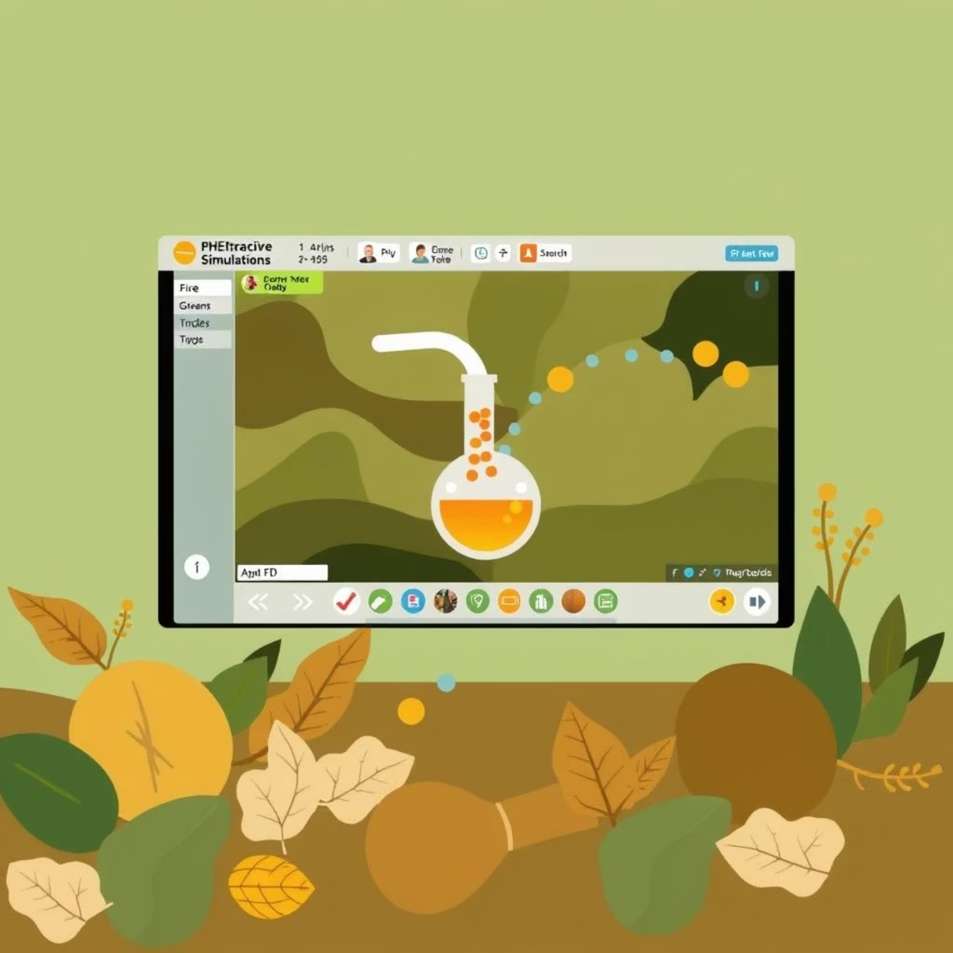
Хімія без кордонів (і без запаху!)
Віртуальні лабораторії та симулятори – це справжній прорив у викладанні хімії. Вони дозволяють проводити складні та небезпечні експерименти без ризику для здоров'я та дорогого обладнання. Це незамінний інструмент для шкіл, які не мають достатнього фінансування для повноцінної матеріально-технічної бази, а також для дистанційного навчання.
1
PhET Interactive Simulations
PhET – це скарбниця інтерактивних симуляцій, що розроблені Університетом Колорадо. Вони дозволяють учням візуалізувати атомну будову, динаміку хімічних реакцій, балансування рівнянь, властивості газів та багато іншого. Завдяки інтуїтивному інтерфейсу, учні можуть самостійно експериментувати, змінювати параметри та спостерігати за наслідками, що сприяє активному навчанню та глибокому розумінню.
2
Chemix
Chemix – це онлайн-інструмент для побудови хімічних формул, схем експериментів та лабораторного обладнання. Він дозволяє створювати професійно виглядаючі діаграми, що ідеально підходять для підготовки лабораторних робіт, презентацій або навчальних посібників. Учні можуть використовувати його для візуалізації своїх гіпотез або результатів експериментів.
3
ChemLab
ChemLab надає можливість проводити віртуальні експерименти в реалістичному 3D-середовищі. Тут можна безпечно змішувати реагенти, спостерігати за зміною кольору, випаданням осаду, виділенням газів та іншими хімічними процесами. Можливість повторення експериментів без додаткових витрат часу та ресурсів робить ChemLab незамінним для закріплення знань та відпрацювання практичних навичок.
Переваги віртуальних лабораторій:
Безпека: Учні можуть працювати з небезпечними речовинами та реакціями без ризику для здоров'я.
Доступність: Не потрібно дорогого обладнання та хімічних реактивів. Достатньо комп'ютера або планшета.
Можливість повторення: Експерименти можна повторювати необмежену кількість разів, поки учень не зрозуміє принцип.
Візуалізація процесів: Складні хімічні процеси, які важко побачити в реальному житті, стають наочними.
Економія часу та ресурсів: Скорочується час на підготовку та прибирання лабораторії, а також витрати на матеріали.
Індивідуалізація навчання: Учні можуть працювати у власному темпі та повертатися до складних тем за потреби.

Slide 22




Веб-простір для хіміка
Інтернет є безмежним джерелом інформації та інтерактивних інструментів для вивчення хімії. Завдяки онлайн-ресурсам, вчителі можуть збагатити свої уроки динамічними візуалізаціями, актуальною інформацією та додатковими навчальними матеріалами.
Ptable.com
ChemTube3D
Ptable.com – це найпопулярніша інтерактивна періодична таблиця елементів у світі. Вона дозволяє учням не просто бачити елементи, а й досліджувати їхні властивості, електронні конфігурації, ізотопи, тенденції та навіть інтерактивні візуалізації атомних орбіталей. Наприклад, можна побачити, як змінюється радіус атома чи енергія іонізації по періоду чи групі. Це незамінний інструмент для розуміння фундаментальних законів хімії.
ChemTube3D пропонує величезну колекцію 3D-моделей молекул, хімічних реакцій та механізмів. Візуалізація молекул у тривимірному просторі допомагає учням краще зрозуміти їхню форму, полярність та взаємодію, що є ключовим для розуміння органічної хімії та біохімії. Можна обертати моделі, наближати, віддаляти, а також спостерігати за покроковим розвитком реакції.
YouTube-канали
Khan Academy, Prometheus
Освітні YouTube-канали, такі як Crash Course Chemistry, The Organic Chemistry Tutor, Science in a Nutshell та багато українських блогерів, пропонують величезну кількість відеоуроків, демонстрацій експериментів, пояснень складних тем у доступній формі. Ці відео можуть бути використані як додаткові матеріали для самостійного вивчення, для перевернутого класу або як ілюстрації до уроків.
Онлайн-курси на платформах Khan Academy, Prometheus, Coursera тощо надають структуровані навчальні програми з хімії. Вони часто включають відеолекції, тестові завдання, інтерактивні вправи та матеріали для читання. Учні можуть використовувати ці ресурси для поглиблення своїх знань, підготовки до ЗНО/НМТ або просто для розширення свого кругозору.

Slide 23
Співпраця та зворотний зв'язок онлайн
Інтерактивні платформи та хмарні технології відкривають нові горизонти для організації навчального процесу, роблячи його більш динамічним, гейміфікованим та орієнтованим на співпрацю. Вони дозволяють вчителям не тільки ефективно перевіряти знання, а й стимулювати учнів до активної участі та обміну ідеями.
Kahoot!, Quizizz, Mentimeter
Padlet, Miro
Google Workspace / Microsoft 365
Ці платформи ідеально підходять для гейміфікації навчання. Kahoot! та Quizizz дозволяють створювати інтерактивні вікторини та тести, які учні проходять на своїх пристроях, змагаючись між собою. Це чудовий спосіб для швидкого опитування, закріплення матеріалу або перевірки домашнього завдання. Mentimeter дозволяє збирати зворотний зв'язок у реальному часі, проводити "мозкові штурми" та створювати інтерактивні "хмари слів" або діаграми, що відображають колективні ідеї.
Padlet та Miro – це віртуальні дошки для спільної роботи над ідеями. На них учні можуть розміщувати текст, зображення, посилання, відео, створюючи колективні "карти знань", "мозкові штурми" або просто збираючи матеріали до проєкту. Це сприяє розвитку навичок співпраці, критичного мислення та креативності, оскільки кожен може додати свій внесок і побачити роботу інших.
Інструменти Google Workspace (Docs, Slides, Forms, Sheets) та Microsoft 365 (Word, PowerPoint, Excel, Forms) є основою для спільної проєктної діяльності. Учні можуть одночасно працювати над презентаціями, документами, збирати дані через онлайн-форми та аналізувати їх у таблицях. Це дозволяє організувати ефективну роботу в групах, відстежувати прогрес та надавати оперативний зворотний зв'язок від учителя.

Slide 24
Навчання через дію
Проєктна діяльність – це один із найефективніших методів навчання, особливо у викладанні хімії. Вона перетворює учнів з пасивних слухачів на активних дослідників, які самостійно шукають відповіді, проводять експерименти та формують власні висновки. Це не тільки глибоке занурення у тему, а й розвиток самостійності, відповідальності, креативності та співпраці.
Проєктний метод дозволяє учням застосувати теоретичні знання на практиці, розвинути критичне мислення, навички розв'язання проблем та вміння працювати в команді. Це значно підвищує мотивацію до навчання та готує їх до реальних викликів у житті. Крім того, проєктна діяльність сприяє розвитку презентаційних навичок та вміння доносити свої ідеї до аудиторії.
У контексті хімії, проєкти можуть бути надзвичайно різноманітними: від дослідження хімічного складу продуктів харчування до створення власних засобів побутової хімії або моделювання хімічних процесів на комп'ютері. Важливо, щоб тема проєкту була актуальною та цікавою для учнів, а також мала зв'язок з реальним життям.

Slide 25
Покроковий путівник: Етапи Організації Проєктної Діяльності з Хімії
Вибір теми
На цьому етапі учні (за допомогою вчителя) обирають тему проєкту. Важливо, щоб тема була актуальною, цікавою для учнів та мала чіткий зв'язок з реальним життям або навчальним матеріалом. Наприклад, "Дослідження кислотності дощової води у нашому регіоні" або "Хімічні процеси у випічці хліба". Вчитель може запропонувати перелік можливих тем або дозволити учням запропонувати свої ідеї.
Планування
Після вибору теми, учні формулюють мету проєкту (що вони хочуть досягти), завдання (конкретні кроки для досягнення мети), очікувані результати (який продукт буде створений) та терміни виконання кожного етапу. Важливо розбити великий проєкт на менші, керовані частини. На цьому етапі може бути складений детальний план роботи, список необхідних матеріалів та джерел інформації.
Дослідження
Це основний етап, на якому учні збирають інформацію з різних джерел (книги, інтернет, інтерв'ю), проводять експерименти (якщо проєкт передбачає практичну частину), аналізують отримані дані та роблять попередні висновки. Наприклад, якщо проєкт про кислотні дощі, учні можуть збирати зразки води, вимірювати pH та порівнювати їх з нормами.
Створення продукту
Результатом проєкту має бути конкретний продукт, який відображає проведену роботу та отримані знання. Це може бути презентація (PowerPoint, Google Slides), модель (наприклад, модель молекули ДНК), відеоролик (про хімічні експерименти), буклет (про вплив хімії на довкілля), дослідницька робота або навіть створений власноруч продукт (наприклад, мило або кристали).
Захист проєкту
Учні презентують результати своєї роботи перед аудиторією (однокласниками, вчителями, батьками). Це включає в себе коротке представлення теми, опису процесу дослідження, демонстрацію продукту та відповіді на запитання. Цей етап розвиває навички публічних виступів та аргументації.
Оцінювання
Оцінювання проєкту має бути формувальним (протягом усього процесу, з наданням зворотного зв'язку) та підсумковим (за кінцевий продукт та захист). Важливо використовувати чіткі критерії оцінювання, які охоплюють як змістовну частину (наукова точність, глибина дослідження), так і презентаційні та комунікативні навички. Це допомагає учням зрозуміти, над чими їм потрібно працювати.

Slide 26
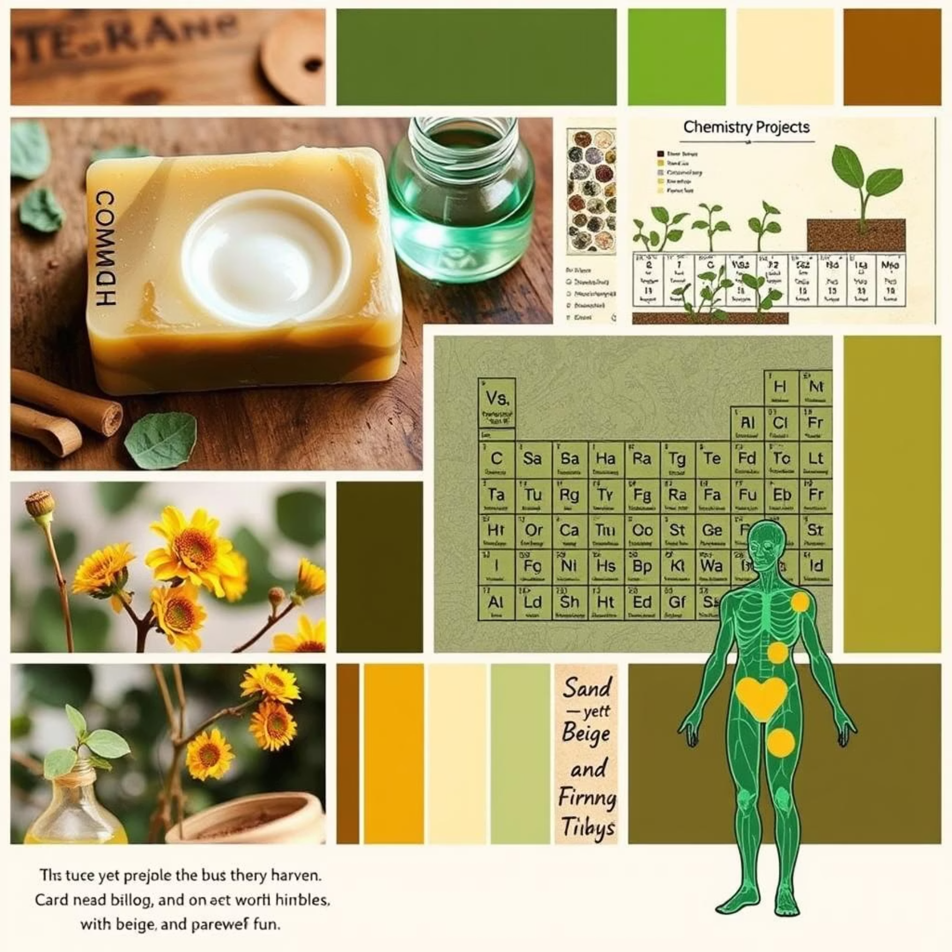
Ідеї для натхнення: Приклади Проєктів з Хімії
Проєктна діяльність у хімії може бути надзвичайно захоплюючою, оскільки вона дозволяє учням досліджувати світ навколо себе крізь призму хімічних знань. Ось кілька ідей, які можуть надихнути ваших учнів на цікаві дослідження:
"Хімія в побуті: Небезпечні та корисні речовини". Учні можуть дослідити склад засобів для чищення, косметики, продуктів харчування та визначити їхню користь або потенційну шкоду. Це може включати лабораторні дослідження pH розчинів, виявлення певних компонентів або створення посібника з безпечного використання побутової хімії.
"Вода: Від джерела до очисних споруд". Проєкт може охоплювати дослідження якості місцевої води (з крана, з колодязя), процеси її очищення на водоочисних станціях, роль хімії у цих процесах. Можна побудувати модель очисної споруди або розробити рекомендації щодо економії води.
"Роль хімії у створенні нових матеріалів". Учні можуть вивчити історію винаходу пластику, полімерів, композитних матеріалів, їхні властивості та застосування. Можна спробувати синтезувати прості полімери або створити презентацію про "розумні" матеріали майбутнього.
"Дослідження складу ґрунту та вплив добрив". Проєкт може включати збір зразків ґрунту з різних ділянок, хімічний аналіз його складу (наприклад, визначення pH, вмісту гумусу), дослідження впливу різних видів добрив на ріст рослин. Це може бути практичний експеримент з вирощування рослин у різних умовах.
"Виробництво мила в домашніх умовах". Цей проєкт поєднує теорію з практикою. Учні вивчають процес омилення, підбирають інгредієнти, експериментують з ароматами та кольорами. Результатом є власноруч виготовлене мило та презентація про хімію його створення.
"Хімічні елементи в організмі людини". Проєкт може досліджувати роль різних хімічних елементів (кальцій, залізо, йод тощо) у функціонуванні людського організму, їхню важливість для здоров'я та наслідки дефіциту. Можна створити інформаційні плакати або буклет з рекомендаціями щодо збалансованого харчування.

Slide 27
Від наставника до фасилітатора: Роль Вчителя у Проєктній Діяльності
У проєктній діяльності роль вчителя кардинально змінюється. Він перестає бути лише джерелом знань і стає наставником, який направляє, підтримує та надихає учнів. Це вимагає від педагога не тільки глибоких знань з хімії, а й володіння навичками фасилітації, емпатії та організаційної роботи.
Натхненник
Консультант
Координатор
Вчитель мотивує учнів до пошуку нових ідей, підтримує їхню ініціативу та допомагає побачити цінність і практичне значення хімічних знань у реальному житті. Важливо створити атмосферу довіри та заохочення до експериментів, навіть якщо вони не завжди завершуються успішно.
Педагог надає необхідну інформацію, допомагає учням у виборі наукової літератури, ресурсів, матеріалів та інструментів для дослідження. Він виступає в ролі експерта, який відповідає на складні запитання та допомагає долати методологічні труднощі.
Вчитель організовує роботу груп, допомагає розподіляти ролі, встановлювати терміни та вирішувати конфлікти, що можуть виникнути під час спільної роботи. Він стежить за дотриманням плану та допомагає учням залишатися на правильному шляху.
Експерт
Оцінювач
Педагог корегує та направляє діяльність учнів у правильне русло, забезпечуючи наукову точність та доцільність досліджень. Він вказує на можливі помилки, допомагає у формулюванні гіпотез та аналізі даних.
Вчитель надає конструктивний зворотний зв'язок, що допомагає учням покращити свою роботу. Він оцінює не лише кінцевий продукт, а й процес роботи, активність, самостійність та навички співпраці. Оцінювання має бути прозорим і справедливим.

Slide 28


Ваші запитання та ідеї: Діалог та Обмін Досвідом
Ми віримо, що найкращі рішення народжуються у спілкуванні, а інновації в освіті можливі лише завдяки обміну досвідом між професіоналами. Цей слайд присвячений саме цьому: вашим думкам, запитанням та ідеям, які допоможуть нам усім стати кращими.
Ми запрошуємо вас до активного діалогу. Будь ласка, не соромтеся:
Ставити запитання спікеру: Якщо у вас виникли питання щодо представлених цифрових інструментів, методів проєктної діяльності або будь-яких інших аспектів, пов'язаних з темою презентації. Жодне питання не є дурним, і ваш запит може допомогти прояснити інформацію для інших учасників.
Ділитися власним досвідом: Розкажіть про ваш успішний досвід використання цифрових інструментів на уроках хімії, про цікаві проєкти, які ви реалізували зі своїми учнями. Ваш досвід може стати цінним джерелом натхнення та практичних порад для колег.
Пропонувати ідеї щодо впровадження нових підходів: Можливо, у вас є пропозиції щодо того, як краще інтегрувати цифрові технології у навчальний процес, які ще інструменти варто використовувати, або як покращити організацію проєктної діяльності. Ми відкриті до ваших ініціатив!

Slide 29




Керуй своїми очікуваннями
Проактивно керуй своїм стресом
Знай свої тригери
Відділяй роботу від побуту
Спілкуйся з собою та іншими
Підтримуй зв'язки
Керуй тим, чим можеш
http://presentation-creation.ru/

